Slide 1

CHÀO MỪNG CÁC EM ĐẾN VỚI TIẾT HỌC HÔM NAY

Slide 2

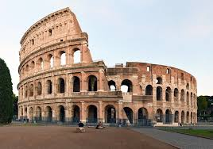
Đây là công trình kiến trúc nào ?
Đấu trường La Mã (Ai Cập)

Slide 3

CHƯƠNG 1: TÂY ÂU TỪ THẾ KỈ V ĐẾN NỬA ĐẦU THẾ KỈ XVI
TIẾT 1+2: QUÁ TRÌNH HÌNH THÀNH VÀ PHÁT TRIỂN CỦA CHẾ ĐỘ PHONG KIẾN Ở TÂY ÂU
GIÁO VIÊN:

Slide 4
1. Quá trình hình thành xã hội phong kiến ở Tây Âu
2. Lãnh địa phong kiến và quan hệ xã hội của chế độ phong kiến ở Tây Âu
NỘI DUNG BÀI HỌC
3. Sự ra đời của Thiên Chúa giáo
4. Sự xuất hiện và vai trò của thành thị trung đại

Slide 5
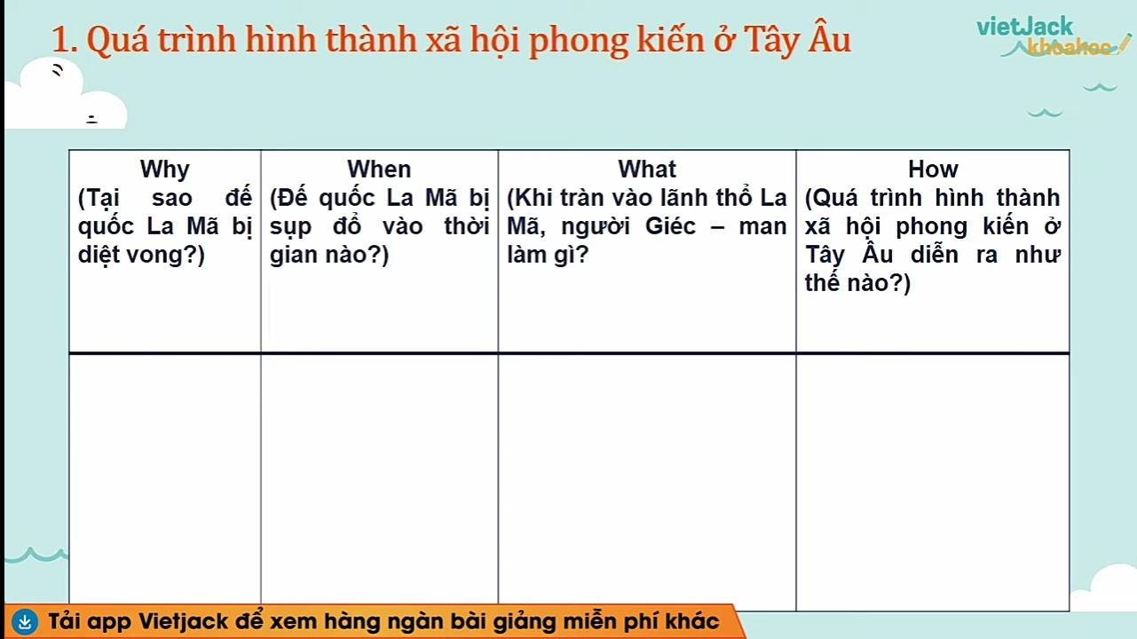
1. Quá trình hình thành xã hội phong kiến ở Tây Âu
WHY (Tại sao đế chế La Mã lại bị diệt vong?) | WHEN (Đế quốc La Mã bị sụp đổ vào thời gian nào?) | WHAT | HOW
Đế quốc La Mã lâm vào khủng hoảng. Các bộ tộc người Giéc man từ phương Bắc tràn xuống xâm chiếm lãnh thổ.
Năm 476
Thủ tiêu bộ máy nhà nước của chủ nô La Mã, thành lập nhiều vương quốc mới.
Quá trình phong kiến hóa diễn ra mạnh mẽ với sự hình thành của các giai cấp mới – lãnh chúa phong kiến và nông nô.

Slide 6
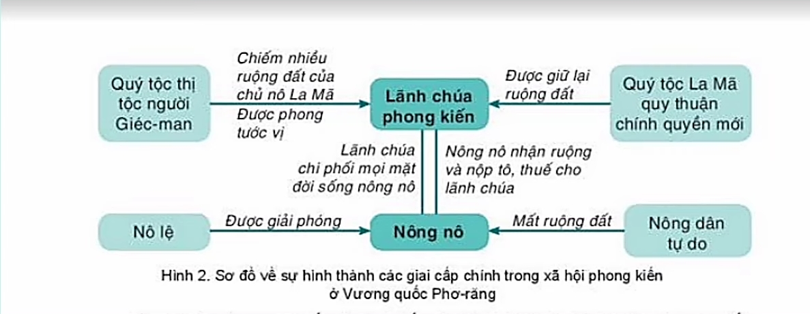
1. Quá trình hình thành xã hội phong kiến ở Tây Âu

Slide 7
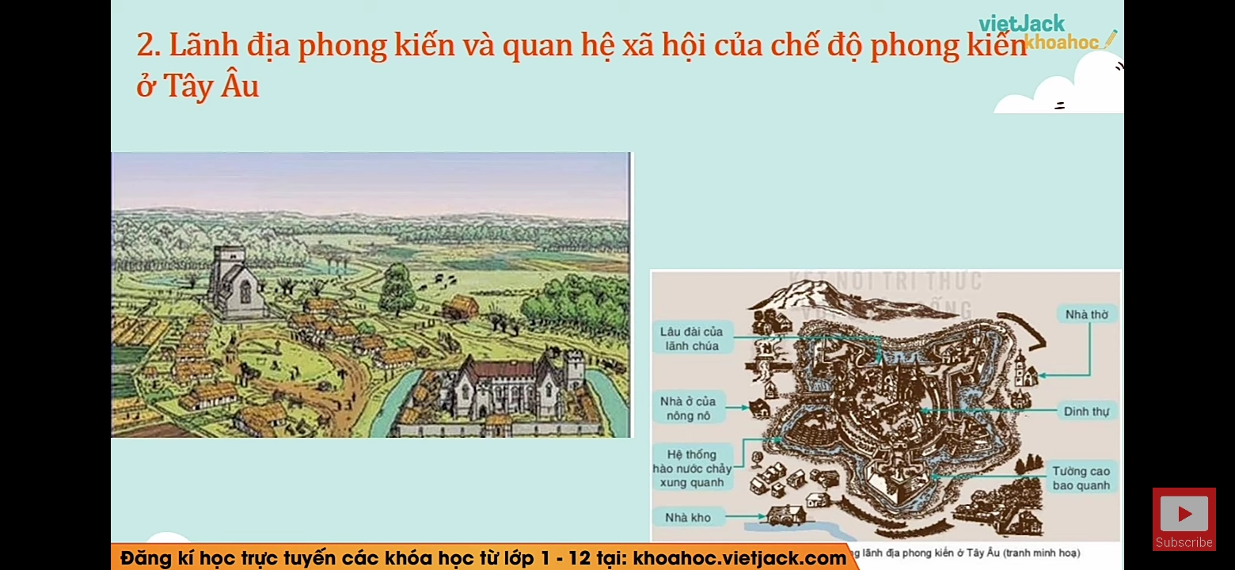
2. Lãnh địa phong kiến và quan hệ xã hội của chế độ phong kiến ở Tây Âu

Slide 8
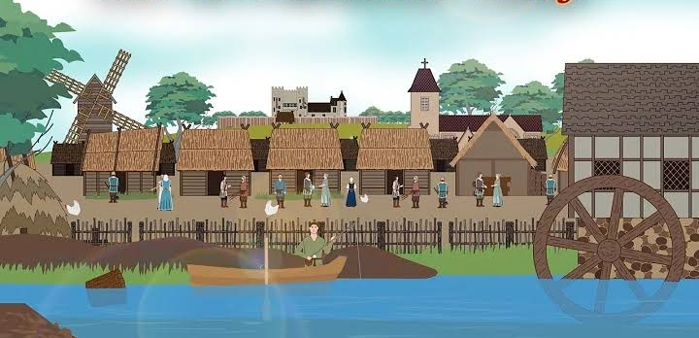
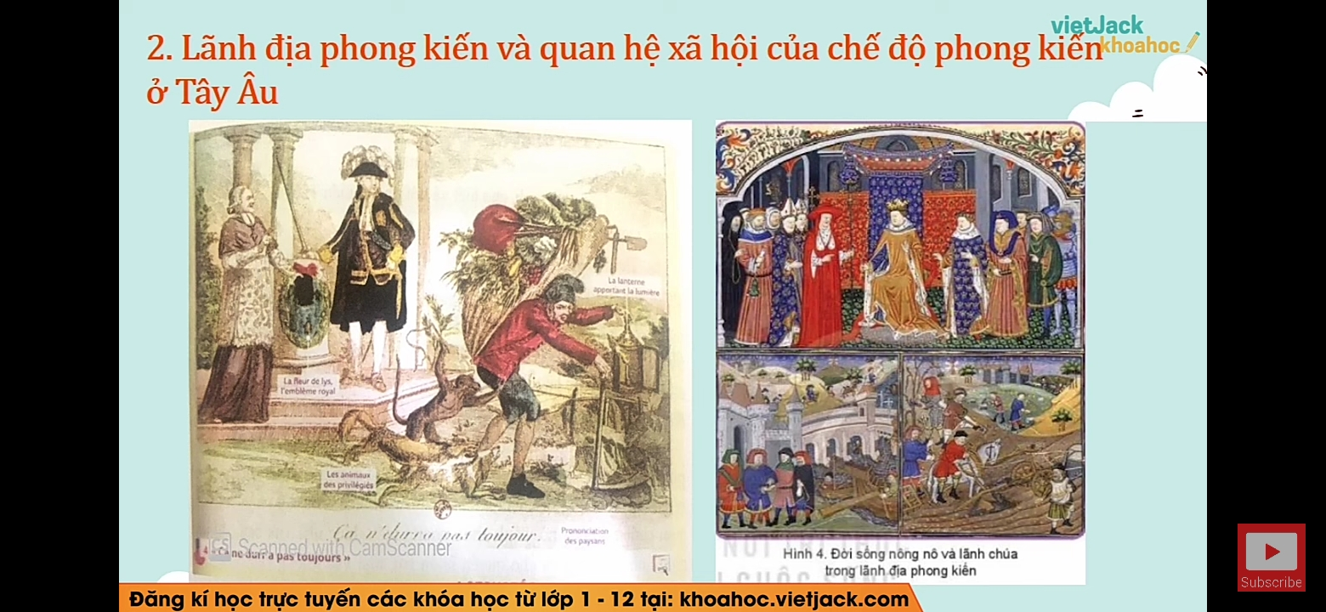
2. Lãnh địa phong kiến và quan hệ xã hội của chế độ phong kiến ở Tây Âu
Lãnh địa phong kiến
Khái niệm
Kinh tế
Xã hội
Lãnh địa là 1 khu đất rộng lớn bao gồm đất của lãnh chúa và đất khẩu phần.
Đặc điểm kinh tế: Tự cung tự cấp.

Slide 9
2. Lãnh địa phong kiến và quan hệ xã hội của chế độ phong kiến ở Tây Âu

Slide 10
2. Lãnh địa phong kiến và quan hệ xã hội của chế độ phong kiến ở Tây Âu
Lãnh địa phong kiến
Khái niệm
Kinh tế
Xã hội
Đặc điểm kinh tế: Tự cung tự cấp.
Đời sống trong lãnh địa: lãnh chúa sa hoa, đầy đủ, nông nô nghèo khổ.
Lãnh địa là 1 khu đất rộng lớn bao gồm đất của lãnh chúa và đất khẩu phần.

Slide 11
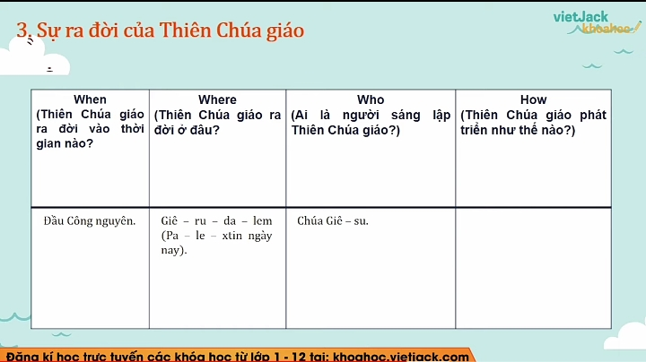
3. Sự ra đời của Thiên Chúa Giáo
WHY | WHEN | WHAT | HOW
Đầu Công Nguyên
Chúa Giê-su
Ban đầu đó là một tôn giáo của những người nghèo khổ,bị áp bức, nhưng sau trở thành một công cụ cai trị về mặt tinh thần của các giai cấp thống trị đến TK IV, được công nhận là quốc giáo của vương quốc Là Mã

Slide 12
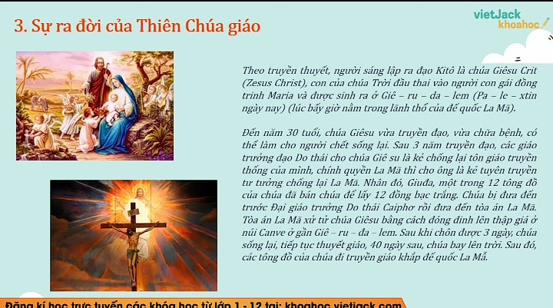
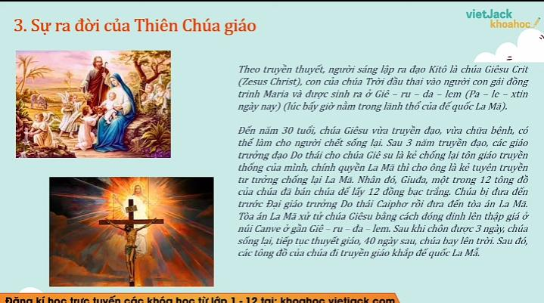
3. Sự ra đời của Thiên Chúa Giáo

Slide 13
4. Sự xuất hiện và vai trò của thành thị trung đại
Nguyên nhân ra đời
Cuối thế kỉ Xỉ, sản xuất phát triển, thợ thủ công đem hàng hoá ra những nơi đóng người để trao đổi – Hình thành các thị trấn – Thành thị.
Thành phần cư dân
Vai trò
Giống như nhưng bằng hoa rực rỡ nhất của
Chủ yếu là thương nhân và thợ thủ công
Notes:
Sự xuất hiện và vai trò của thành thị trung đại

Slide 14

CHÚC CÁC EM HỌC TỐT

